Slide 1
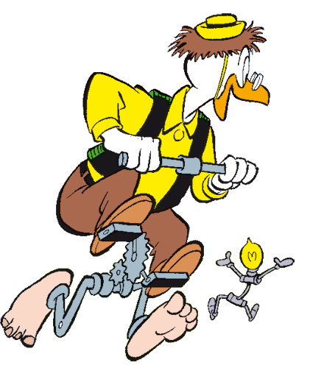
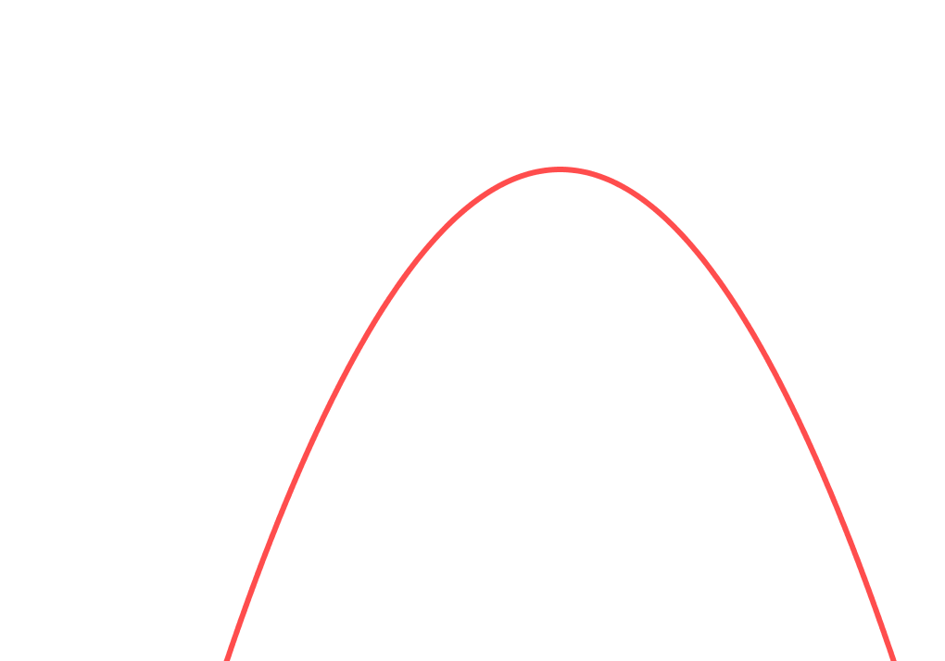
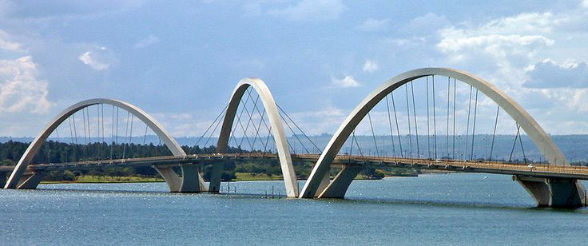
WELKOM
In deze les gaan we:
Leren wanneer een grafiek een berg- of een dalparabool is
Leren hoe je uitzoekt of een punt op de parabool ligt

Slide 2
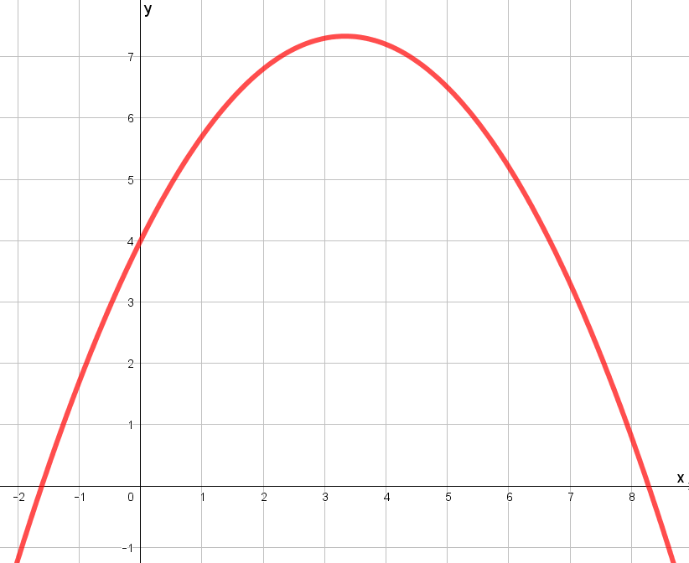
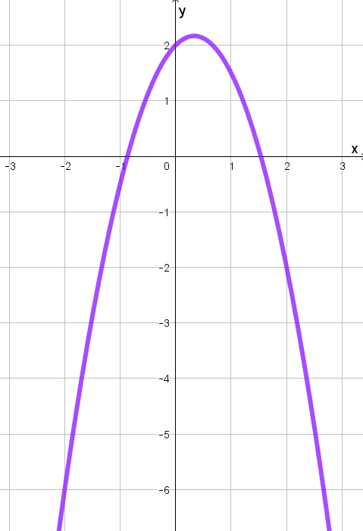
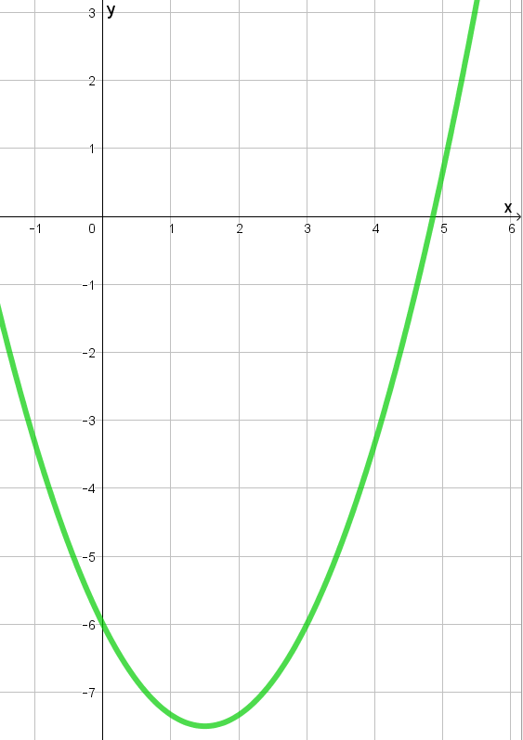

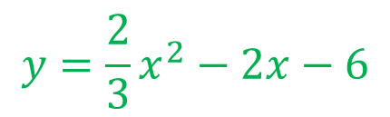

VOORKENNIS
We hebben in de vorige les geoefend met het maken van een grafiek bij een formule. Hieronder staan een paar voorbeelden van formules waarmee we toen hebben gewerkt.
$$y=\frac{2}{3}x^{2}−2x−6$$
$$y=−0,3x^{2}+2x+4$$
$$y=−1,5x^{2}+x+2$$

Slide 3
$$y=ax^{2}+bx+c$$
We zien dat sommige parabolen de vorm van een berg hebben, en andere van een dal. Maar kunnen we dat ook aan de formule zien?
Opdracht in groepjes:
-Zet je tafels in groepjes van 4
-Open het bestand ‘formules.ggb’ in Geogebra
-Experimenteer met de schuifknoppen
-Schrijf op wat je denkt dat elke schuifknop doet
-Wanneer is de grafiek een bergparabool?
$$y=\frac{2}{3}x^{2}−2x−6$$
$$y=−0,3x^{2}+2x+4$$
$$y=−1,5x^{2}+x+2$$

Slide 4
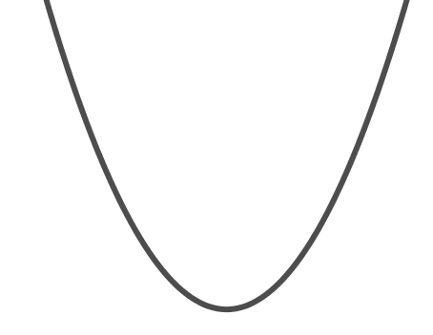
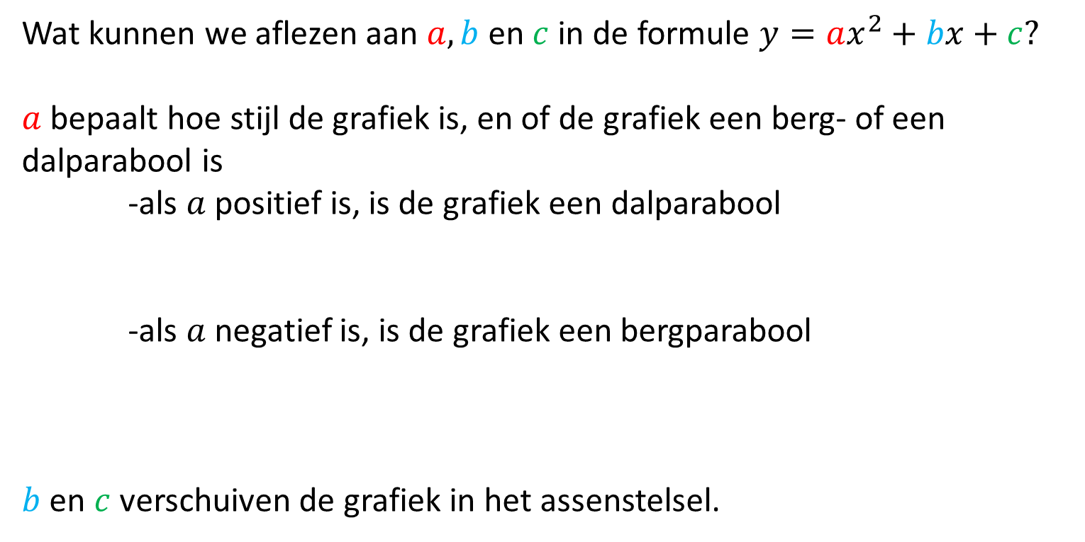
FORMULE EN GRAFIEK: CONCLUSIES
Wat kunnen we aflezen aan $a, b$ en $c$ in de formule $y=ax^{2}+bx+c?$
$a$ bepaalt hoe stijl de grafiek is, en of de grafiek een berg- of een dalparabool is
-als $a$ positief is, is de grafiek een dalparabool
-als $a$ negatief is, is de grafiek een bergparabool
$b$ en $c$ verschuiven de grafiek in het assenstelsel.

Slide 5
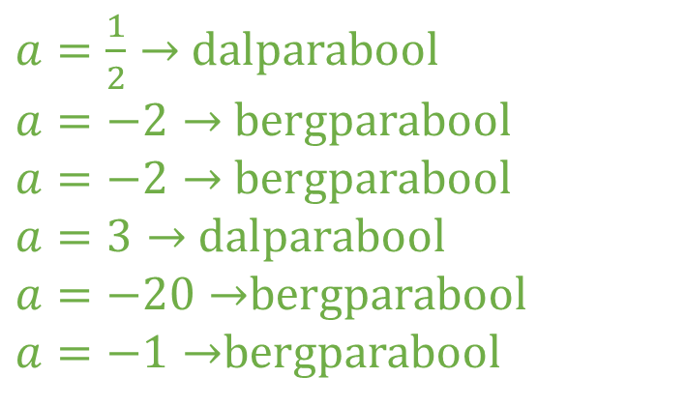
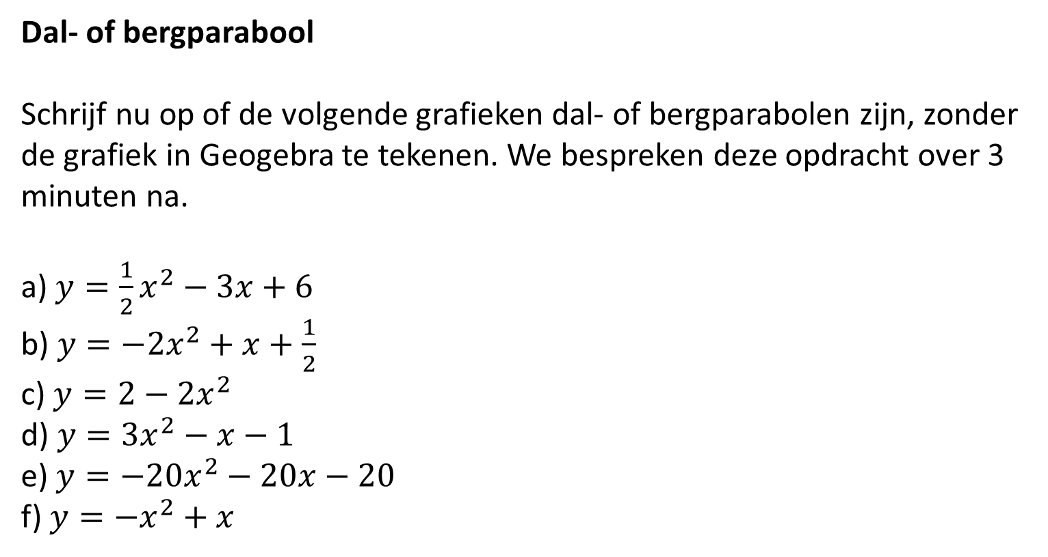
FORMULE EN GRAFIEK: OEFENEN
Dal- of bergparabool
Schrijf nu op of de volgende grafieken dal- of bergparabolen zijn, zonder de grafiek in Geogebra te tekenen. We bespreken deze opdracht over 3 minuten na.
a) $y=\frac{1}{2}x^{2}−3x+6$
b) $y=−2x^{2}+x+\frac{1}{2}$
c) $y=2−2x^{2}$
d) $y=3x^{2}−x−1$
e) $y=−20x^{2}−20x−20$
f) $y=−x^{2}+x$
$a=\frac{1}{2}→$ dalparabool
$a=−2→$ bergparabool
$a=−2→$ bergparabool
$a=3→$ dalparabool
$a=−20→$bergparabool
$a=−1→$bergparabool

Slide 6
PUNTEN OP DE GRAFIEK: THEORIE
Je hebt het filmpje gekeken over hoe je erachter komt of een bepaald punt op de grafiek ligt. Als dit duidelijk is, kun je inloggen op Socrative, kamer _________.
Maak de oefenopgaven.
Zijn hier onduidelijkheden over, volg dan de voorbeeldopgave.
Filmpje: https://youtu.be/Qt9E7McQFi0
Quiz op: https://b.socrative.com/teacher/#import-quiz/32057855

Slide 7
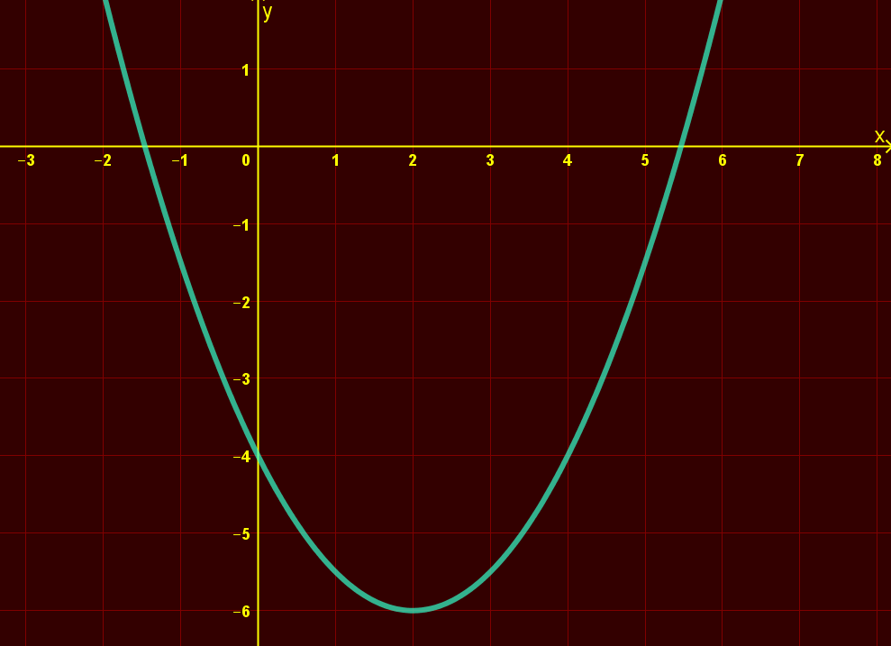
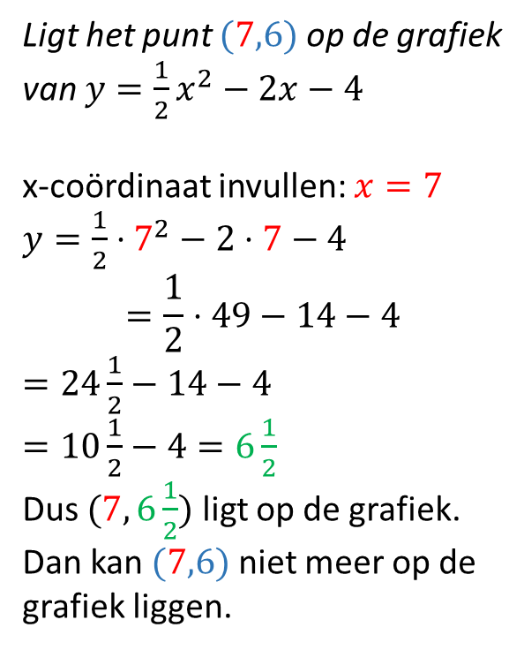
PUNTEN OP DE GRAFIEK: THEORIE
Theorie duidelijk? Socrative: Kamer ________
Log in en maak de oefenopdrachten.
Vragen over theorie? Volg het voorbeeld:
Ligt het punt $(7,6)$ op de grafiek van $y=\frac{1}{2}x^{2}−2x−4$
x-coördinaat invullen: $x=7$
$y=\frac{1}{2}⋅7^{2}−2⋅7−4$
$$=\frac{1}{2}⋅49−14−4$$
$=24\frac{1}{2}−14−4$
$=10\frac{1}{2}−4=6\frac{1}{2}$
Dus $(7, 6\frac{1}{2})$ ligt op de grafiek.
Dan kan $(7,6)$ niet meer op de grafiek liggen.

Slide 8
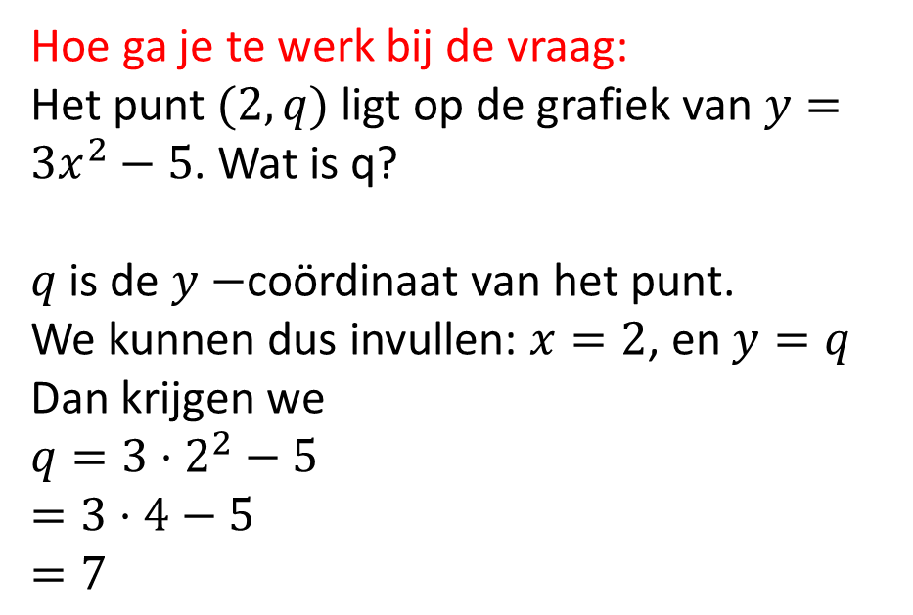
PUNTEN OP DE GRAFIEK: THEORIE
Net Socrative-opgaven gemaakt?
Verdieping: Punten met letters
Net uitleg gevolgd?
Maak nu de opgaven op Socrative (kamer ____)
Hoe ga je te werk bij de vraag:
Het punt $(2,q)$ ligt op de grafiek van $y=3x^{2}−5$. Wat is q?
$q$ is de $y−$coördinaat van het punt.
We kunnen dus invullen: $x=2$, en $y=q$
Dan krijgen we
$q=3⋅2^{2}−5$
$=3⋅4−5$
$=7$

Slide 9
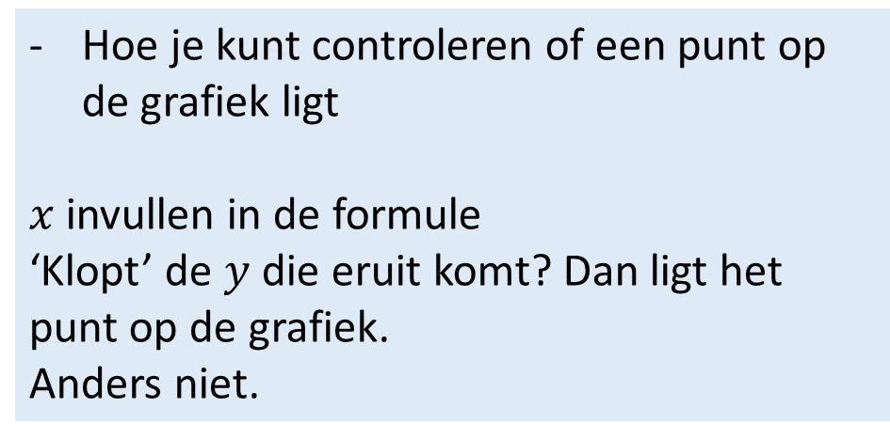
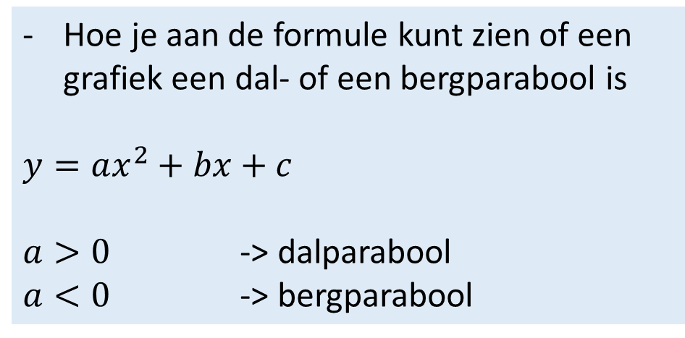
AFSLUITING
Vandaag hebben we geleerd…
Hoe je aan de formule kunt zien of een grafiek een dal- of een bergparabool is
$y=ax^{2}+bx+c$
$a>0$ -> dalparabool
$a<0$ -> bergparabool
Hoe je kunt controleren of een punt op de grafiek ligt
$x$ invullen in de formule
‘Klopt’ de $y$ die eruit komt? Dan ligt het punt op de grafiek.
Anders niet.
Oefen verder met het huiswerk: Opgave ____________

